Slide 1
Hello Linux
Notes:
oscar08824@gmail.com

Slide 2
認識 Linux 伺服器

Slide 3

早期的 Linux 伺服器主機
Linux 作業系統
Terminal
Terminal
Terminal
Terminal
早期的 Linux 伺服器會接著很多個螢幕與鍵盤
每個螢幕上面都會有一個終端機(terminal)
我們可以透過鍵盤輸入命令，將任務交給伺服器運算
最後將結果顯示在螢幕上面

Slide 4



如今的 Linux 伺服器主機
Linux 作業系統
遠端通訊協定
Terminal
Terminal
Terminal
Terminal
現在的 Linux 伺服器除了透過實體線來取得終端機(terminal)之外
還能使用個人電腦、手機甚至平板,透過網路連接 Linux 伺服器.

Slide 5
遠端金象盃 Linux 伺服器

Slide 6
事前準備
Putty ( SSH 遠端連接工具 )
https://the.earth.li/~sgtatham/putty/latest/w64/putty.exe
FortClient ( VPN 工具 )
https://goo.gl/FSDv2n

Slide 7
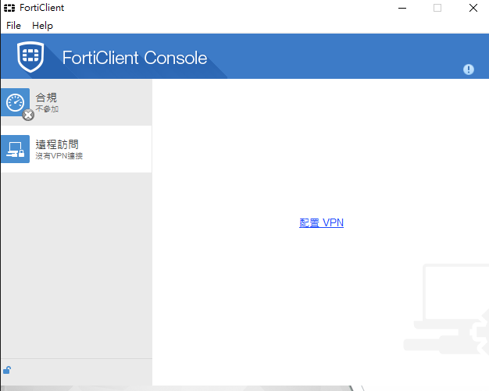

連接 VPN (1)

Slide 8
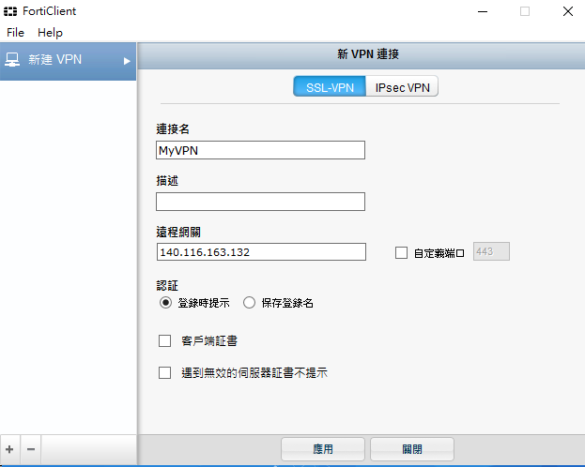
連接 VPN (2)

Slide 9
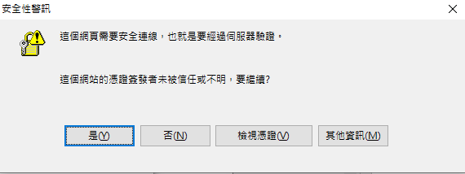
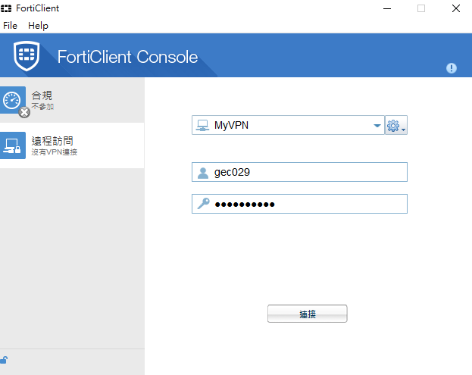
連接 VPN (3)

Slide 10
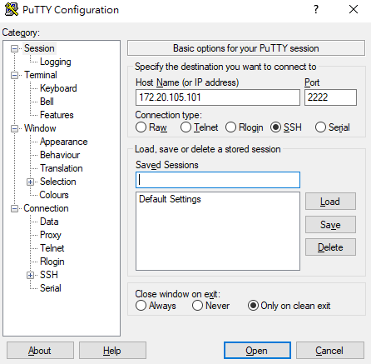
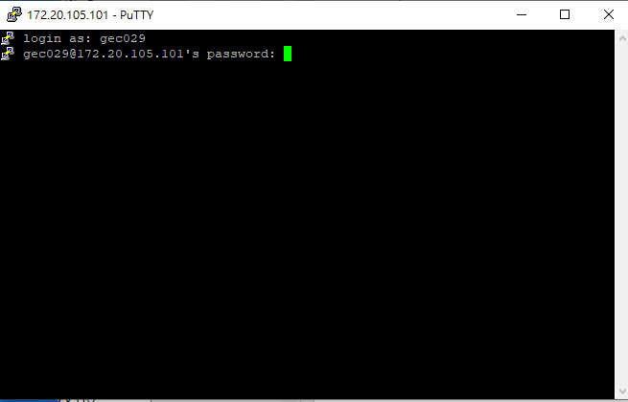
SSH 連線 – 取得 Terminal

Slide 11
Linux 基礎命令

Slide 12
主機名稱與使用者名稱
使用者名稱
主機名稱
目前所在目錄
gec029@zeppelin:~$

Slide 13
查詢使用者名稱
查詢目前的使用者名稱
whoami
gec029
查詢目前的主機名稱
hostname
zeppelin

Slide 14
目錄位置
在 Linux 中所有的目錄都是從根目錄開始
/ 代表的是根目錄
~ 代表的是家目錄
. 代表的是目前所在的目錄
.. 代表的是目前所在位置的上一個目錄
目前的位置在家目錄
gec029@zeppelin:~$

Slide 15
切換目錄
切換到根目錄
cd /
gec029@zeppelin:/$
切換回家目錄
cd ~
gec029@zeppelin:~$

Slide 16
切換目錄 (2)
切換到上一頁
cd ..
gec029@zeppelin:/home$
切換回家目錄
cd

Slide 17
切換目錄 (3)
查看當前目錄位置
pwd
/home/gec029 <-- 家目錄原來是根目錄下面的 home 資料夾中的 gec029 資料夾

Slide 18
練習(1)
gec029@zeppelin:~$ cd /
gec029@zeppelin:~/data$ cd
gec029@zeppelin:/opt$ cd ..
gec029@zeppelin:~/data/hello$ cd /home/gec029

Slide 19
查看目錄 (1)
查看目前家目錄下面有哪些檔案或資料夾
ls -al
drwx------
drwxr-xr-x
-rw-------
-rw-r--r--
-rw-r--r--
drwx------
-rw-r--r--
-rw-r--r--
drwxr-xr-x
4
1
1
1
1
2
1
1
2
gec029
root
gec029
gec029
gec029
gec029
root
gec029
gec029
gec029
root
gec029
gec029
gec029
gec029
root
gec029
gec029
4096
4096
768
220
3771
4096
143
807
4096
10月 2 07:36
9月 25 06:46
10月 2 11:00
4月 4 2018
4月 4 2018
10月 2 07:32
9月 25 06:45
4月 4 2018
9月 25 06:45
.
..
.bash_history
.bash_logout
.bashrc
.cache
.hiverc
.profile
.ssh
檔案權限
擁有者
擁有群組
大小
最後修改日期
名稱

Slide 20
查看目錄 (2)
文件類型
擁有者權限
群組權限
其他權限
d rwx --- ---
d 資料夾
- 檔案
r 可讀取
w 可寫入
x 可執行
- 沒有權限

Slide 21
建立目錄
建立目錄
mkdir hello
ll
…
drwx------ 2 gec029 gec029 4096 10月 2 07:32 .cache/
drwxrwxr-x 2 gec029 gec029 4096 10月 2 13:53 hello/
-rw-r--r-- 1 root root 143 9月 25 06:45 .hiverc
-rw-r--r-- 1 gec029 gec029 807 4月 4 2018 .profile
…

Slide 22
練習(2)
使用 cd 與 mkdir 命令在家目錄中建立資料夾
在家目錄建立 wk 資料夾
在 wk 資料夾中建立 data 資料夾、image 資料夾
Notes:
mkdir -p wk/data
mkdir -p wk/image
tree ~/wk

Slide 23
練習(2)
tree ~/wk
/home/gec029/wk
├── data
└── image
Notes:
mkdir -p wk/data
tree ~/wk

Slide 24
建立與編輯檔案 (1)
請使用 cd 命令切換目錄到 ~/wk/data 資料夾
cd ~/wk/data
使用 nano 命令編輯檔案
nano mydata.txt

Slide 25
建立與編輯檔案 (2)
請按下 Ctrl + O 來儲存檔案
File Name to Write: mydata.txt
^G Get Help M-D DOS Format M-A Append M-B Backup File
^C Cancel M-M Mac Format M-P Prepend ^T To Files
接著按下 Enter 即可完成存檔.
再來使用 Ctrl + x 可離開編輯模式
ll
-rw-rw-r-- 1 gec029 gec029 11 10月 2 14:56 mydata.txt

Slide 26
查看檔案內容
使用 cat 命令查看檔案
cat mydata.txt
使用 rm 命令來刪除檔案
rm mydata.txt
【註】如果要刪除的是資料夾需要加一個 -r , rm -r 【要刪除的資料夾】

Slide 27
移動檔案
使用 mv 命令將 mydata.txt 檔案移動到上一層目錄
mv mydata.txt ..
移動到上一個目錄查看
cd ..
ll

Slide 28
重新命名檔案
使用 mv 命令同樣可以來命名檔案
mv mydata.txt ./data.txt
cd ..
ll

Slide 29
練習 (3)
請在 ~/wk 資料夾中
建立一個檔案叫做 HelloWorld.txt
在裡面加入文字 HelloWorld 並且存檔
然後使用 cat 命令讀取檔案

Slide 30
複製檔案 (1)
查看儲存在 /opt/dataset 資料夾中的檔案
ll /opt/dataset
drwxr-xr-x 3 bigred bigred 4096 8月 9 2019 ./
drwxr-xr-x 1 root root 4096 9月 9 2019 ../
-rwxr-xr-x 1 bigred bigred 42919 2月 11 2019 accel_x.log*
-rwxr-xr-x 1 bigred bigred 46598 2月 11 2019 accel_y.log*
-rwxr-xr-x 1 bigred bigred 43585 2月 11 2019 accel_z.log*
-rwxr-xr-x 1 bigred bigred 745611 2月 11 2019 dragstore.csv*
…
Notes:
我們有權限可以去讀取這些檔案, 但是我們沒有權限去做修改的動作

Slide 31
複製檔案 (2)
複製檔案到家目錄
cp /opt/dataset/dragstore.csv ~/wk/data
【註】 cp 要複製的檔案 要複製到的位置, 若是要複製資料夾則要加一個 -r, cp -r
移動到上面複製後檔案的位置
cd ~/wk/data
ll

Slide 32
使用 Linux 命令處理資料
Notes:
此章節主要學習如何使用 cat , head, tail ,grep ,cut 等命令來分析資料

Slide 33
觀察資料 (1)
ll
drwxrwxr-x 2 gec029 gec029 4096 10月 2 16:04 ./
drwxrwxr-x 3 gec029 gec029 4096 10月 2 14:44 ../
-rwxr-xr-x 1 gec029 gec029 745611 10月 2 16:04 dragstore.csv*
使用 cat 命令的同時加上 -n 可以更方便我們觀察資料
cat -n dragstore.csv

Slide 34
觀察資料 (2)
除了使用 cat 命令外, 還有還可以使用 head 與 tail 來觀察資料
顯示前面數來的 5 筆資料
head -n 5 dragstore.csv
開業 怡誠藥局 臺北市 中正區 汀州路二段二一二號 黃世堯 男 23625100 Y
開業 北車維康藥局 臺北市 中正區 青島西路7號 黃正義 男 23613509 Y
開業 南和藥局 臺北市 中正區 泉州街１４１號 趙常元 男 Y
開業 日生大藥局 臺北市 中正區 汀州路一段５３號１樓 李志剛 男 0223031393 Y
開業 三元藥局 臺北市 中正區 三元街１５８號 簡素雲 女 0223052839 Y

Slide 35
觀察資料 (3)
顯示後面數來的 5 筆資料
tail -n 5 dragstore.csv
開業 伯安健康藥局 臺東縣 長濱鄉 長濱村10鄰長濱路108號 黃美甄 女 089-830067 Y
開業 三杏藥局 臺東縣 太麻里 太麻里街263號 周凱健 Y
開業 仁和藥局 臺東縣 太麻里 太麻里街二六五之一 劉明仁 男 089/781523 Y
開業 仁川藥局 臺東縣 太麻里 太麻里街238號 李美慧 女 089-781312 Y
開業 丁藥局 臺東縣 大武鄉 復興路78號 丁美純 女 089-791555 N

Slide 36
觀察資料 (4)
不顯示後面數來的 5 筆資料
head -n -5 dragstore.csv
不顯示前面數來的 5 筆資料
tail -n +5 dragstore.csv

Slide 37
觀察資料 (5)
使用 | 可以再接續前一個命令繼續處理
顯示第 11-15 筆的資料
head -n 15 dragstore.csv | tail -n 5
開業 億興中西藥局 臺北市 中正區 臨沂街５６－３號１樓 李建瑩 男 0223926708 N
開業 古亭藥局 臺北市 中正區 汀州路三段１１７號 廖秀香 女 Y
開業 新獻安藥局 臺北市 中正區 羅斯福路一段１５號 李宏仁 男 0223519891 Y
開業 國杏藥師示範藥局 臺北市 中正區 延平南路１７１巷３號 費工梅 女 0223811322 Y
開業 東華藥局 臺北市 中正區 汀州路三段一一三號 張平馬 男 0223640582 Y
【註】先使用 head 找出前 15 筆資料, 再找出最後 5 筆資料

Slide 38
觀察資料 (6)
結合 cat -n 命令能夠讓我們更清楚資料筆數是否正確
cat -n dragstore.csv | head -n 15 | tail -n 5
11 開業 億興中西藥局 臺北市 中正區 臨沂街５６－３號１樓 李建瑩 男 0223926708 N
12 開業 古亭藥局 臺北市 中正區 汀州路三段１１７號 廖秀香 女 Y
13 開業 新獻安藥局 臺北市 中正區 羅斯福路一段１５號 李宏仁 男 0223519891 Y
14 開業 國杏藥師示範藥局 臺北市 中正區 延平南路１７１巷３號 費工梅 女 0223811322 Y
15 開業 東華藥局 臺北市 中正區 汀州路三段一一三號 張平馬 男 0223640582 Y

Slide 39
練習 (4)
請使用 cat, head, tail 命令來觀察資料
請問 dragstore.csv 總共有幾筆資料 ?
請找出 1001筆 – 1005筆資料.
Notes:
7979
1001 開業 佳愛藥局 臺南市 北區 西門路四段341巷2號 陳皇宇 男 06-2516697 Y
1002 開業 百氏康藥局 臺南市 北區 北安路一段120號 陳武義 男 2514199 Y
1003 開業 公園店菁安藥局 臺南市 北區 公園路611號 魏祺? 男 2834488 Y
1004 開業 早安北園藥師藥局 臺南市 北區 北園街6-6號 趙曉彥 男 2759515 Y
1005 開業 大昌藥局 臺南市 北區 北安路1段136號1樓 林宗雅 男 2519121 Y

Slide 40
資料篩選 (1)
使用 cat 命令, 結合 grep 命令篩選資料
找出新北市的藥局有哪些 ?
cat dragstore.csv | grep '新北市'
…
開業 玉盛藥局 新北市 三芝區 中山路二段３０號 陳世宗 男 0226360697 Y
開業 富康輝藥局 新北市 三芝區 中正路1段86.88號1樓 徐秉暉 男 02-26363836、02-26363836 Y
開業 三芝藥師藥局 新北市 三芝區 中正路一段43號1樓 溫財智 男 86353982 Y
開業 張潮宗藥局 新北市 石門區 老梅路５號 張潮宗 男 0026381406 N
開業 醫有堂藥局 新北市 石門區 中山路３２號之１ 林勝基 男 0226382836 Y

Slide 41
資料篩選 (2)
結合 wc -l 命令可以統計數出的資料有幾行
找出新北市的藥局有幾間 ?
cat dragstore.csv | grep '新北市' | wc -l
1253

Slide 42
資料篩選 (3)
當我們需要進行多個條件的判斷的時候需要使用 grep -E
找出新北市與臺北市的藥局 ?
cat dragstore.csv | grep -E '新北市|臺北市'

Slide 43
練習 (5)
請找出桃園市的藥局
請問臺北市與新北市的藥局哪個多, 分別有幾間?
請問臺北市大安區的藥局總共有幾間 ?
Notes:
1. cat dragstore.csv | grep '桃園市'
2. cat dragstore.csv | grep '臺北市' |wc –l
cat dragstore.csv | grep '新北市' |wc -l
812 / 1253 新北多
3. cat dragstore.csv | grep '臺北市' | grep '大安區' |wc -l
93

Slide 44
資料欄位處理 (1)
使用 cut 命令可以幫助我們輸出所需要的欄位
只輸出第 2 欄的資料
cat dragstore.csv | cut -d$'\t' -f 2
…
伯安健康藥局
三杏藥局
仁和藥局
仁川藥局
丁藥局
資料使用 tab 來分隔欄位, 所以使用 \t

Slide 45
資料欄位處理 (2)
輸出第 2,3 欄的資料
cat dragstore.csv | cut -d$'\t' -f 2,3
…
伯安健康藥局 臺東縣
三杏藥局 臺東縣
仁和藥局 臺東縣
仁川藥局 臺東縣
丁藥局 臺東縣

Slide 46
資料欄位處理 (3)
輸出第 2,3 欄的資料 並且儲存成新的檔案叫 dragstore-2.csv
cat dragstore.csv | cut -d$'\t' -f 2,3 > dragstore-2.csv
ll
cat dragstore-2.csv

Slide 47
練習 (6)
請找出藥局的名稱,縣市,地區與聯絡電話
接續上題, 將結果儲存至 ~/wk/data 目錄中的 mydata.csv中

Slide 48
總複習 (1)
請在家目錄中建立目錄與檔案, 最終結果需要如下
a
├── a1
│ └── a11
└── a2
└── a22.txt
紅色代表資料夾, 綠色代表檔案.

Slide 49
總複習 (2)
接續上題, 請從 /opt/dataset 目錄中
複製 tw.flower.csv至 a 資料夾,並且重新命名成 flower.csv
a
├── a1
│ └── a11
├── a2
│ └── a22.txt
└── flower.csv

Slide 50
總複習 (3)
flower.csv提供了台灣地區花卉生長概況
資料中的欄位依序分別為
年度,地區,花卉類別,花卉種類,種植面積,收穫面積,平均收穫量(每公頃),收穫量
找出第 41-50 筆, 並存成 3-1.txt
請找出南投縣在2016年時的資料, 並存成 3-2.txt
接續第2題, 是哪幾種花 ? 將結果存入 3-3.txt
接續第2題, 共有幾種花 ? 將結果存入 3-4.txt
5. 找出2015年臺北與新北的花卉資料, 並將結果存成 3-5.txt
Notes:
使用 head 與 tail 結合 > 將資料存入 3-1.txt
使用 cat , grep wc
使用 cat, grep,
使用 cat, grep,wc

Slide 51
總複習 (4)
6. 找出臺北市所種植的花卉資料, 並輸出年度,地區,花卉類別,花卉種類,種植面積,收穫量至 3-6.txt
7. 找出臺北市 2014年~2016年的切花種植情況, 並將結果輸出為年度,花卉種類, 收穫量至 3-7.txt
Notes:
6. cat,grep,Cut

